Slide 1
Modelado de Sistemas
‹#›

Slide 2
Perspectivas del sistema
Perspectiva externa
Modelo de contexto
Perspectiva de interacción
Diagrama de Casos de Uso (UML)
Diagrama de Secuencia (UML)
Perspectiva estructural
Diagrama de clases (UML)
Perspectiva conductual / comportamental
Diagrama de Actividad (UML)
Diagrama de Transición de Estados (UML)
‹#›

Slide 3
Modelado de procesos
Los modelos de contexto, simplemente muestran los otros sistemas en ambiente, no cómo se utiliza el sistema que está siendo desarrollado en ese entorno.
Los modelos de proceso revelan cómo se utiliza el sistema en desarrollo en los procesos de negocio.
Diagramas de actividades de UML se pueden utilizar para definir los modelos de procesos de negocio.
‹#›

Slide 4
DIAGRAMA DE ACTIVIDAD
Muestra el flujo de trabajo desde el punto de inicio hasta el punto final detallando muchas de las rutas de decisiones que existen en el progreso de eventos.
También pueden usarse para detallar situaciones donde el proceso paralelo puede ocurrir en la ejecución de algunas actividades.
Los diagramas de actividades son útiles para el modelado de negocios donde se especifica el proceso de negocio involucrado en el sistema que se desea construir.
‹#›

Slide 5
DIAGRAMA DE ACTIVIDAD
Podemos usar diagramas de actividad para:
Ilustrar un proceso de negocios o flujo de trabajo entre los usuarios y el sistema.
Describir los pasos realizados en un caso de uso.
Simplificar y mejorar cualquier proceso clarificando casos de uso complicados.
Demostrar la lógica de un algoritmo.
‹#›

Slide 6
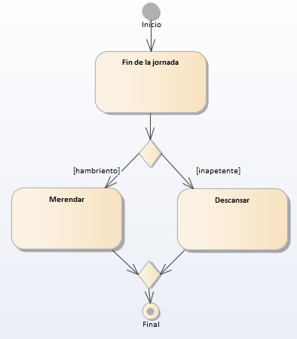
Elementos
Nodo de inicio:
Representa el inicio de un proceso o flujo de trabajo.
Nodo de fin:
Marca el estado final de una actividad y representa la conclusión de todos los flujos de un proceso
Flujo de control:
Muestra el flujo direccional de una actividad a otra. Su notación es una línea con una punta de flecha.

Slide 7
Elementos
Actividad
Unidad de ejecución básica.
Decisión y combinación
Decisión representa una elección y siempre tiene, al menos, dos caminos que se separan con un texto de condición o guarda para permitir que los usuarios vean las opciones.
Combinación representa la fusión de varios flujos.

Slide 8
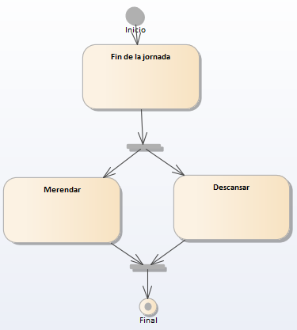
Elementos
Bifurcación y unión
Bifurcación indica un conjunto de actividades que pueden realizarse en paralelo (concurrentemente).
Unión indica que, para continuar, deben haber finalizado todas las actividades concurrentes.

Slide 9
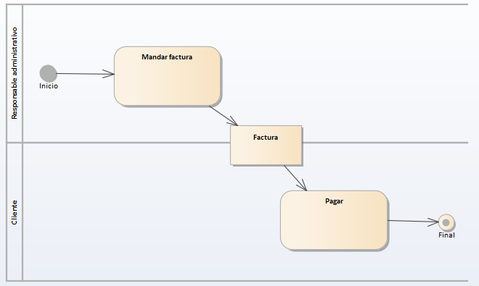
Elementos
Partición
Se muestra como calles horizontales o verticales.
Sirve para identificar y separar roles.
Objeto
Un flujo de objeto es la ruta a lo largo de la cual pueden pasar objetos o datos. Un objeto se muestra como un rectángulo.

Slide 10
Perspectiva conductual / comportamental
Representa el comportamiento dinámico del sistema y la forma en que responde a los eventos.
Diagrama de Transición de Estados (UML)
Modela el comportamiento de un solo objeto, especificando la secuencia de eventos que el objeto atraviesa durante su tiempo de vida en respuesta a los eventos.
‹#›

Slide 11


Elementos
Estados: se denota por un rectángulo con las esquinas redondeadas y con el nombre del estado escrito dentro del mismo.
Estado inicial: se denota con un círculo relleno (generalmente negro)y se le puede proporcionar un nombre
Estado final: se denota con un círculo con un punto en el medio y también se lo puede nombrar.

Slide 12

Elementos
Transiciones: las transiciones desde un estado al siguiente se denotan por líneas con flechas. Una transición puede tener:
Disparador: es la causa de la transición. Puede ser una señal, un evento, un cambio en una condición o el pasaje de tiempo.
Guarda: es una condición que debe ser verdadera para que el disparador cause la transición.
Efecto: es una acción que se llamará en el objeto que tiene la máquina de estado como resultado de la transición.

Slide 13
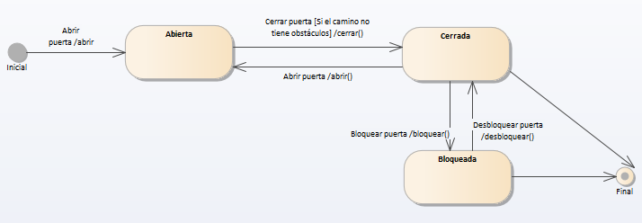
DTE de Puerta

Slide 14
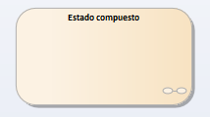

Otros elementos
Estado compuesto: estado que incluye una sub máquina de estados dentro. Es decir, contiene sub estados anidados.
Estado historial: se usa para recordar el estado anterior de una máquina de estado cuando fue interrumpida.

Slide 15

Otros elementos
Punto de salida: punto en el cual un objeto escapa a la máquina de estados. Generalmente se usa si el proceso no está completado, pero tiene que ser escapado por algún error u otro problema.

Slide 16
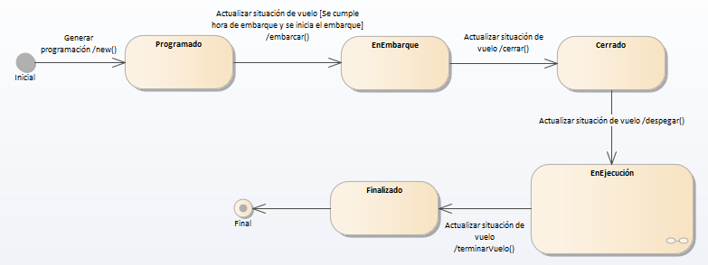
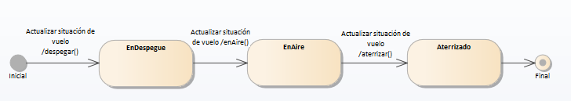
DTE de Vuelo

Slide 17
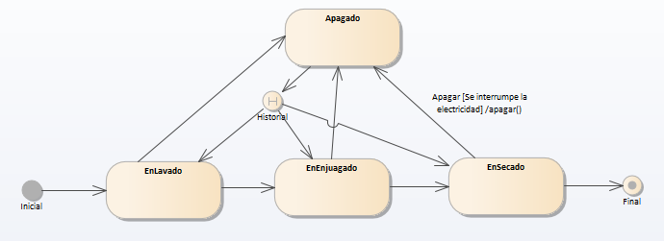
DTE de Lavarropas

Slide 18
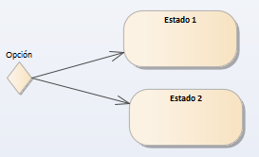
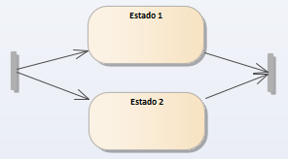
Otros elementos
Pseudoestado de opción: un símbolo de diamante que indica una condición dinámica con resultados potenciales ramificados.
Estados concurrentes: estados que existen y se ejecutan concurrentemente. Se separan y se unen con barras.

